Slide 1
强化学习基础 6. 综合算法实例 6.3 Double Q-learning
吴贺俊
中山大学

Slide 2
学习内容
最大化偏差问题
Double Q-learning算法

Slide 3

最大化偏差问题
Q-learning
Sarsa
最大化偏差（Maximization Bias）
$$Q\left(S_{t},A_{t}\right)←Q\left(S_{t},A_{t}\right)+α\left[R_{t+1}+γ{}_{a}^{max}{Q\left(S_{t+1},a\right)−Q(S_{t},A_{t})}\right]$$
$$Q\left(S,A\right)←Q\left(S,A\right)+α\left[R+γQ\left(S^{′},A^{′}\right)−Q(S,A)\right]$$
$$S←S^{′′};A←A^{′′};$$

Slide 4
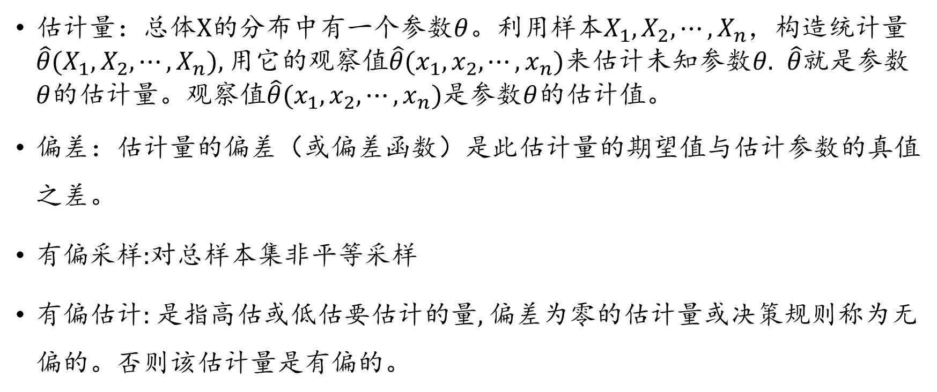
统计学复习：偏差
估计量：总体X的分布中有一个参数$θ$。利用样本$X_{1},X_{2},⋯,X_{n}$，构造统计量$\hat{θ}(X_{1},X_{2},⋯,X_{n}),用它的观察值\hat{θ}(x_{1},x_{2},⋯,x_{n})来估计未知参数θ.$ $\hat{θ}$就是参数$θ$的估计量。$观察值\hat{θ}(x_{1},x_{2},⋯,x_{n})$是参数$θ$的估计值。
偏差：估计量的偏差（或偏差函数）是此估计量的期望值与估计参数的真值之差。
有偏采样:对总样本集非平等采样
有偏估计: 是指高估或低估要估计的量, 偏差为零的估计量或决策规则称为无偏的。否则该估计量是有偏的。

Slide 5
双重Q-learning
训练2个动作值函数：Q₁和Q₂
在Q₁和Q₂上都进行Q-学习操作。但每轮更新中，等概率随机选择Q₁或Q₂
采用以下两个公式进行更新：
$Q_{1}(S_{t},A_{t})←Q_{1}(S_{t},A_{t})$+$α\left(R_{t+1}+{γQ}_{2}\left(S_{t+1},\underset{a}{argmax}{Q_{1}\left(S_{t+1},a\right)}\right)−Q_{1}(S_{t},A_{t})\right)$
$Q_{2}(S_{t},A_{t})←Q_{2}(S_{t},A_{t})$+$α\left(R_{t+1}+{γQ}_{1}\left(S_{t+1},\underset{a}{argmax}{Q_{2}\left(S_{t+1},a\right)}\right)−Q_{2}(S_{t},A_{t})\right)$

Slide 6
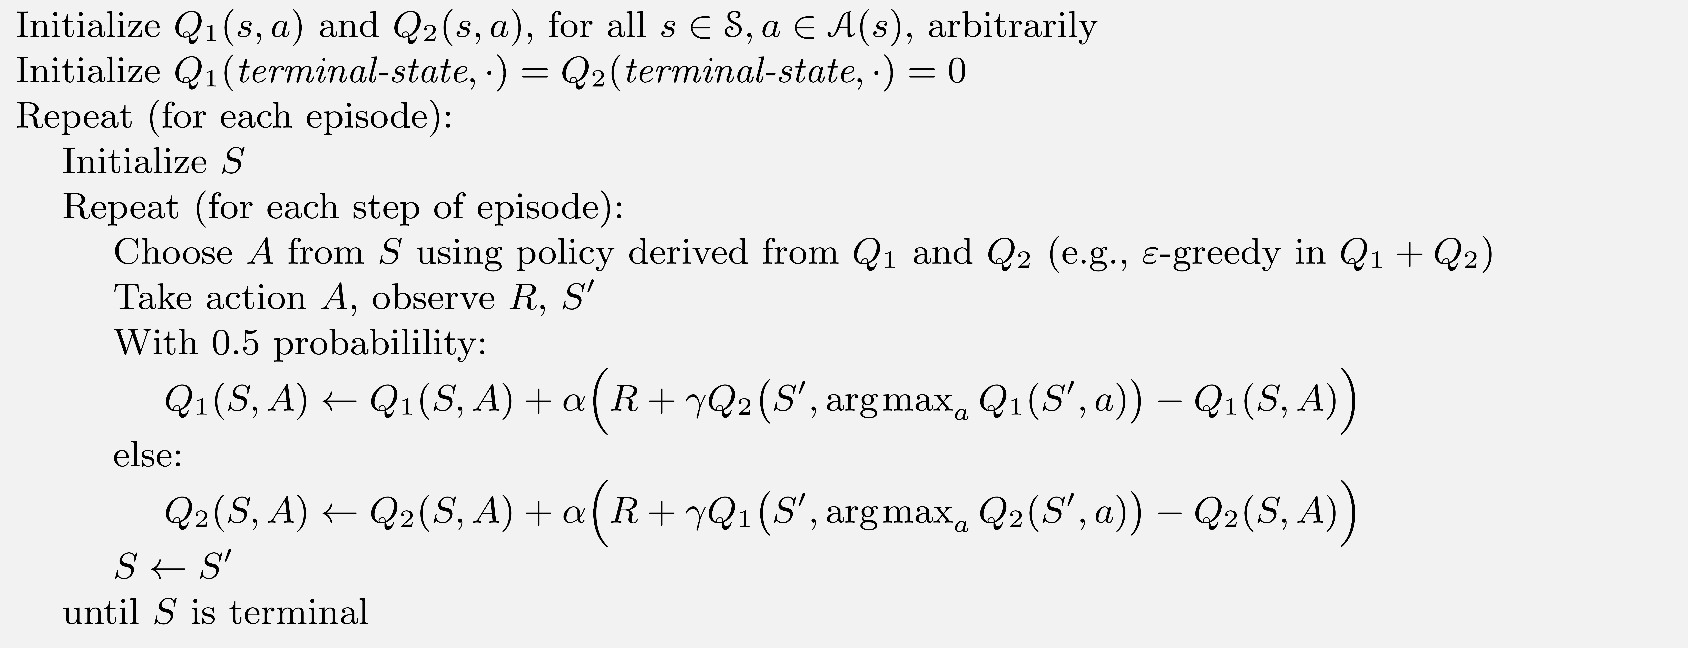
双重Q-learning
Double Q-learning

Slide 7
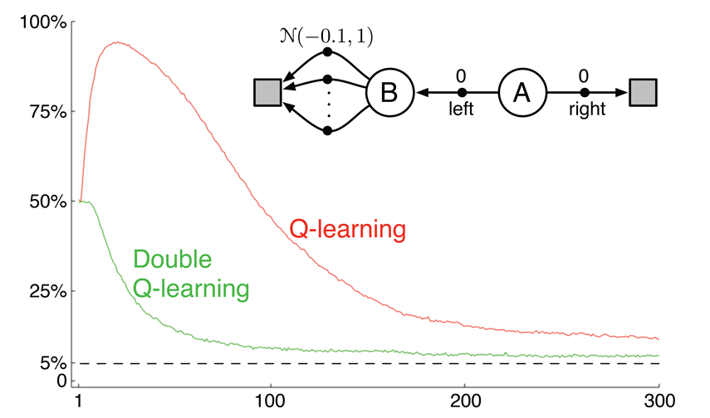
最大化偏差结果展示
A开始采取向左的动作所占百分比
动作季的数量

Slide 8
小结
最大化计算中的正偏差问题
双重Q-learning算法

